Slide 1




Proceso de Evaluación Automática
en Problemas de
Enrutamiento de Vehículos
Autor: Josué Rodríguez Ramírez
Tutor: Fernando Raúl Rodríguez Flores
Cotutor: Lic. Rodrigo García Gómez
@josue_rdgz
josuerdgz.ramirez@gmail.com
+525533242336

Slide 2
Introducción
Problemas de Enrutamiento de Vehículos:
Son problemas logísticos.
Generan gastos millonarios diarios
Optimizar estos problemas significaría ahorros considerables
Múltiples variantes

Slide 3
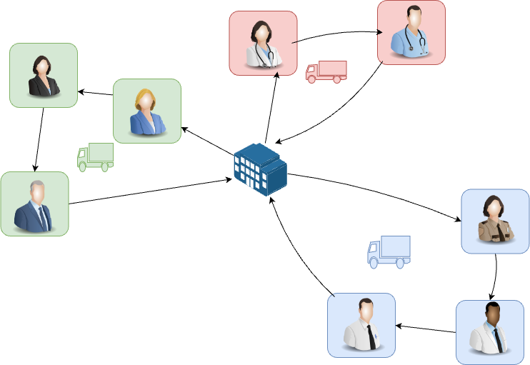
VRP
Depósito(s)
Flota de vehículos
Conjunto de clientes
Encontrar rutas de costo mínimo desde depósitos hasta clientes

Slide 4
Múltiples variantes
VRP con restricciones de capacidad (CVRP)
VRP con recogida y entrega (VRPPD)
VRP con ventanas de tiempo (VRPTW)
VRP con más de un depósito (MDVRP)

Slide 5
Introducción
Problemas de Enrutamiento de Vehículos:
Son problemas logísticos.
Generan gastos millonarios diarios
Optimizar estos problemas significaría ahorros considerables
Múltiples variantes
NP-Duros

Slide 6
Algoritmos de Búsqueda Local
Se parte de una solución inicial
Se modifica para obtener el conjunto de soluciones vecinas.
Se usan estructuras de entorno o criterios de vecindad

Slide 7
Criterios de vecindad
Intercambiar dos clientes
Cambiar un cliente de posición
Cambiar un vehículo de ruta
Insertar un nuevo cliente en una ruta

Slide 8
Preguntas
¿Cómo se puede automatizar el proceso de evaluación
de todas las soluciones?
¿Cómo generalizar ese proceso para todos los Problemas
de Enrutamiento de Vehículos?

Slide 9
Objetivo
Desarrollar una estructura que evalúe de manera autómatica
las soluciones vecinas de cualquier problema de enrutamiento
de vehículos, a partir del grafo de evaluación.
Para eso se implementa una cinta computacional basada en la
idea de la diferenciación automática.

Slide 10
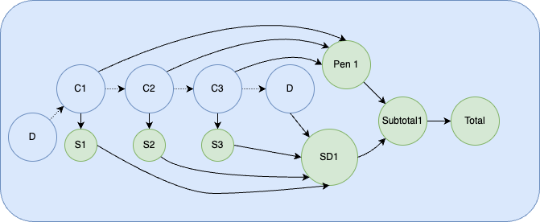
Grafo de evaluación
Variables iniciales (proceso de inicialización)
Evaluación de la solución inicial

Slide 11
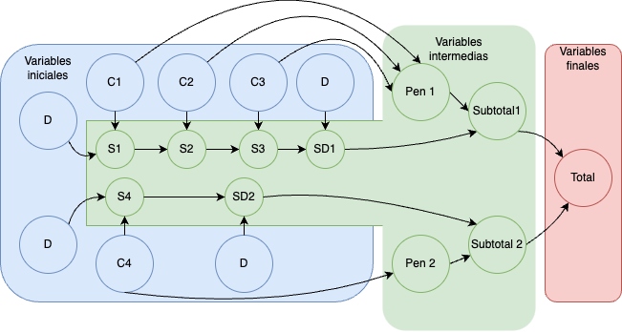
Grafo de evaluación

Slide 12
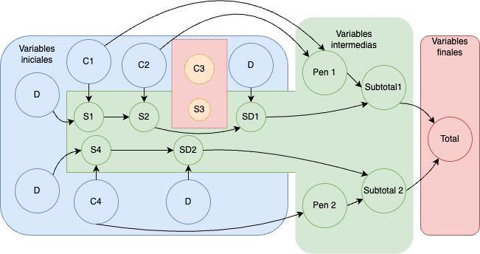
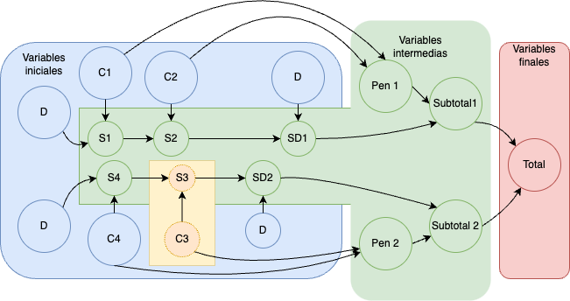
Aplicación de criterios de vecindad

Slide 13
¿Cómo evaluar de manera eficiente?

Slide 14
Diferenciación automática
Evaluar la derivada de una función automáticamente
La relación de las variables se presentan en un grafo
Guarda el procedimiento de evaluación en una cinta
Se evalúa en modo forward o reverse

Slide 15
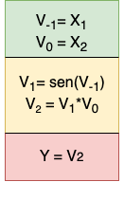
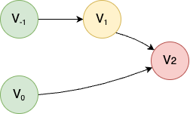

$y=sen(x1)$*$x$₂

Slide 16
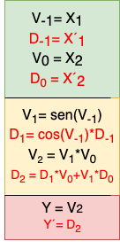

$y=sen(x1)$*$x$₂

Slide 17
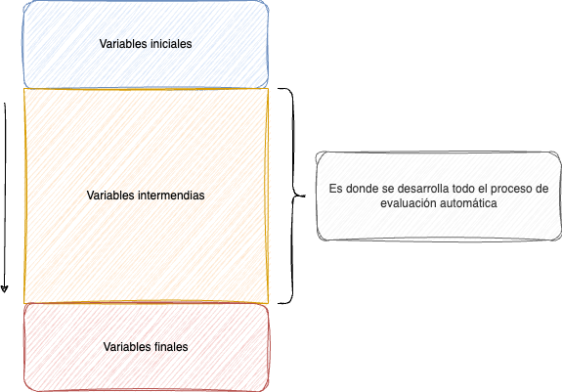
Cinta de evaluación

Slide 18
Cinta de evaluación
Variables penalizadas
Operación a realizar
Verificación
Evaluación eficiente

Slide 19
Cinta de evaluación
cliente_i
Insertar cliente (2,2)
por cada cliente_i en clientes_penalizados:
si cliente_i en ruta 2
si posición cliente_i < posición cliente 2
Evaluar ruta 2
terminar
Reevaluar (2,2)

Slide 20
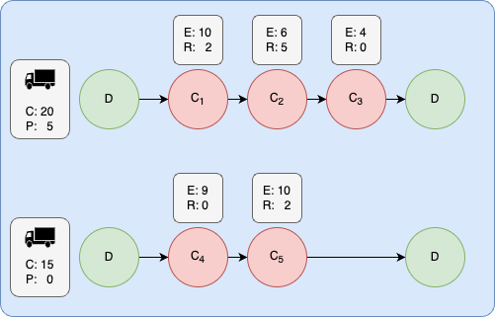
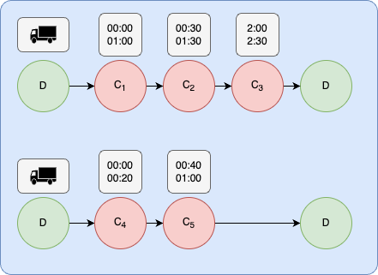
Problemas resueltos
VRPSPD
VRPTW

Slide 21
Proceso de Evaluación Automática
en Problemas de
Enrutamiento de Vehículos
Autor: Josué Rodríguez Ramírez
Tutor: Fernando Raúl Rodríguez Flores
Cotutor: Lic. Rodrigo García Gómez
@josue_rdgz
josuerdgz.ramirez@gmail.com
+525533242336

